Slide 1


HOOFDSTUK 8
STEM
8.3 JOUW POLITIEK
8.1 MACHT EN INVLOED
8.4 JOUW INVLOED
8.2 STRIJD OM RECHTEN

Slide 2
8.2
STRIJD OM RECHTEN
Eregallerij
Je kunt uitleggen hoe de democratie is ontstaan.
Verdieping
Je leert hoe het verleden onze huidigen regels en structuren heeft gevormd, en waarom de wereld eruitziet zoals die nu is.
Het debat

Slide 3

8.2
EREGALLERIJ
DEMOCRA… WIE HEEFT DE MACHT?
Ooit was Nederland in handen van een Spaanse koning, tot we besloten dat de maat vol was.
We wilden onafhankelijk zijn, een eigen land. Nadat Napoleon zich ook nog met ons kwam bemoeien en Willem I ons van die Fransen had gered kreeg ook hij het in zijn bol, maar wij wilden onafhankelijk zijn. Gelukkig heeft Thorbecke dat probleem voor ons opgelost…
Volg jij het nog?
Wie is wie en wat was belangrijk in welke tijd?
BENODIGD
Neem een A4 en wat post-its en ga aan de slag met de opdracht op de volgende dia.

Slide 4
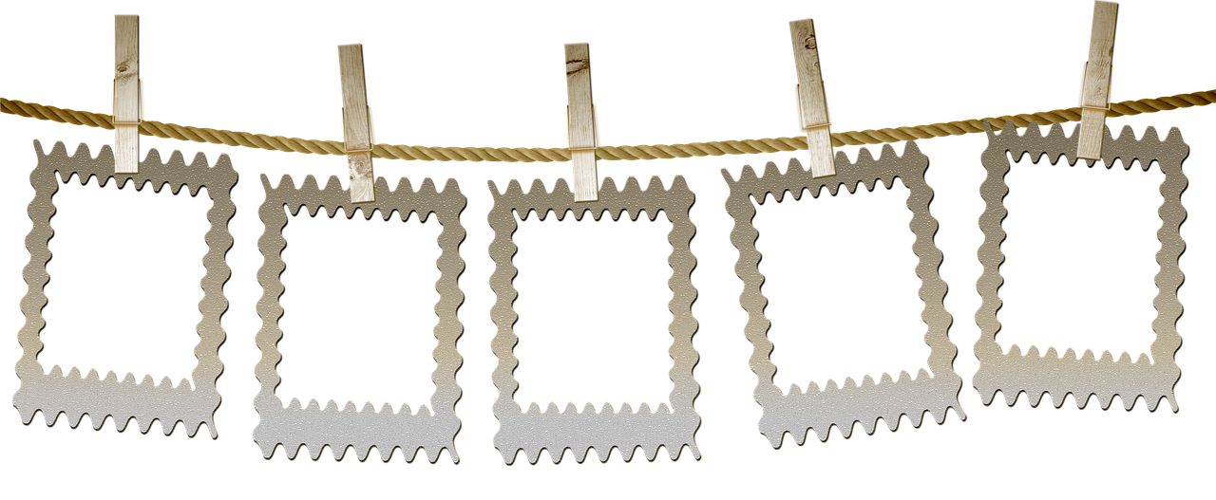
8.2
WIE, WAT WAAR, WANNEER EN HOE?
EREGALLERIJ
Kies een van de vijf opties hieronder en ga op het internet op zoek naar zo veel mogelijk informatie.
Zoek het jaartal, de persoon, of deze gebeurtenis. Noteer het op een post-it en voeg jouw info toe aan de eregalerij!
5
1917 en 1919
Kiesrecht
1581
Plakkaat van verlatinghe
4
1
1848
Thorbecke
2
1815
Koning
Willem 1
1795
Napoleon
3

Slide 5
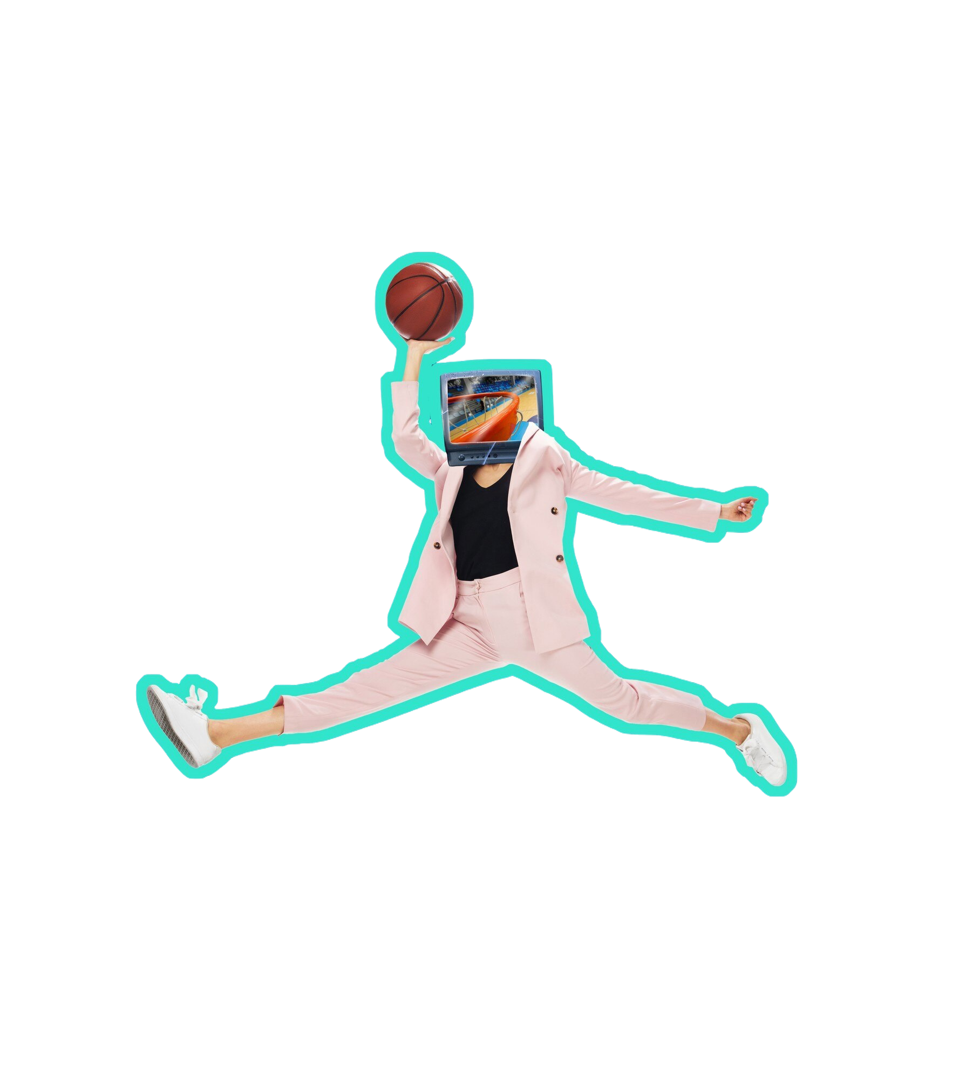



8.2
VERDIEPING
MAAK OPDRACHT 8.2
Nu we in een democratie leven, lijkt het alsof dat altijd zo zal zijn. Toch kan een bestuursvorm veranderen. Maak opdracht 8.2.
MAAK
OPDRACHT
8.2

Slide 6






8.2
HET DEBAT
VOORBEREIDING LES 4
Om jouw standpunt in het debat goed te verdedigen, moet je weten welke rechten en wetten daarbij horen. Deze vormen de basis van je argumentatie. Vandaag breng je in kaart welke rechten relevant zijn en waarom ze belangrijk zijn voor jouw onderwerp.
Les 1
Oriënteer je op wat jij belangrijk vindt in Nederland en kies een onderwerp.
Les 2
Onderzoek welke grondrechten of wetten bij jouw onderwerp horen.
ZO DOE JE DAT
Bepaal welke rechten je onderwerp raken
Onderzoek wat dit betekent en waarom het belangrijk is.
Noteer dit bij jouw onderwerp je kunt dit gebruiken als argumentatie tijdens les 4.
Les 3
Vergelijk partijstandpunten en verzamel argumenten voor én tegen jouw onderwerp.
Les 4
Voer het debat en gebruik je voorbereiding om je tegenstander te verslaan met sterke argumenten.
Notes:
👉 Vergelijk partijstandpunten en verzamel argumenten voor én tegen jouw onderwerp.

Slide 7
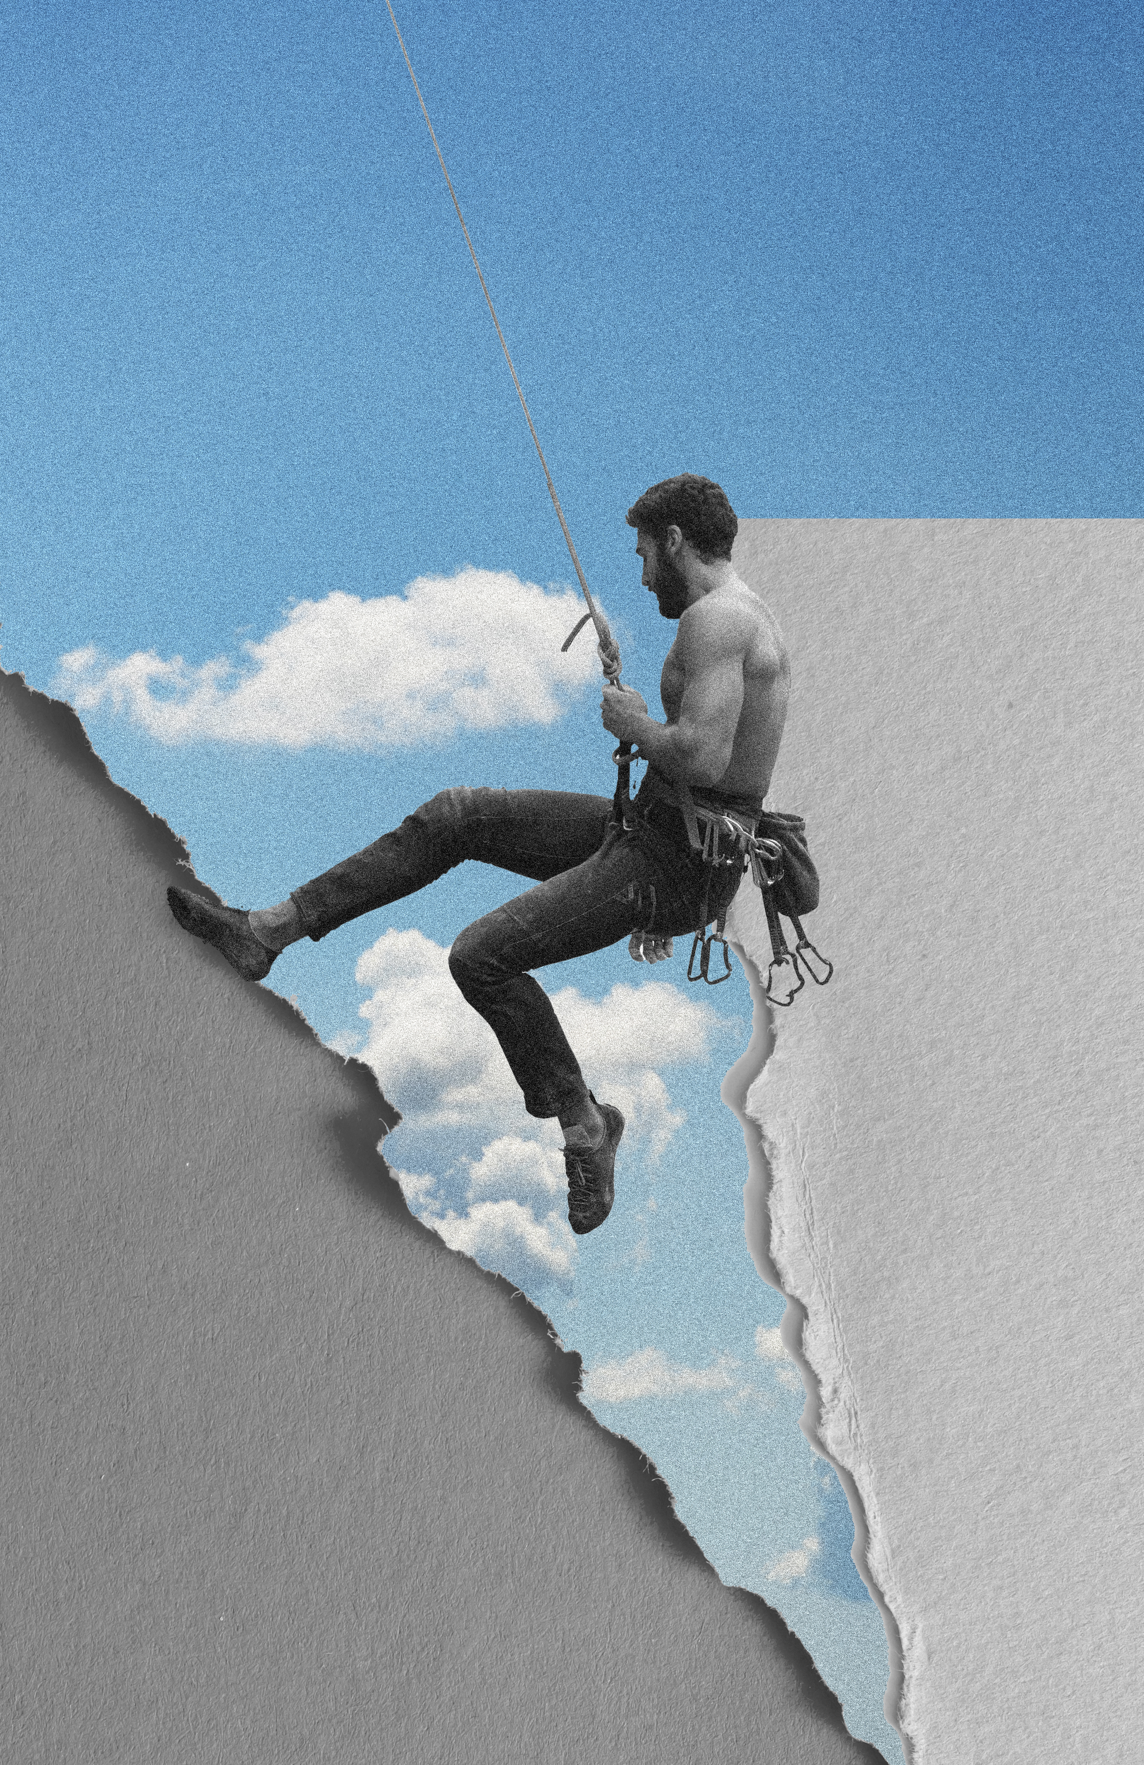
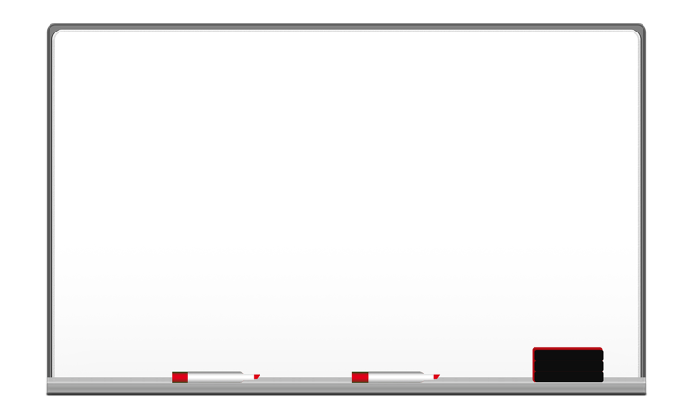
8.2
HET DEBAT
ZIN EN ONZIN VAN REGELS
In je dagelijks leven heb je te maken met wetten en regels. Welke vind jij onzin en welke juist handig? Bespreek jullie ervaringen aan de hand van de vragen.
Welke regel op school, werk of stage vind jij onnodig?
Vind jij dat regels altijd voor iedereen hetzelfde moeten gelden, of mag er soms een uitzondering zijn?
Welke regel zou jij zelf willen maken of veranderen als je de kans kreeg?

Slide 8







8.2
MIX & MATCH
HET DEBAT
Bij elk onderwerp spelen rechten en regels een rol.
Werken in duo’s.
Gebruik de kaartjes van je docent en beslis samen:
welke twee rechten passen bij welk onderwerp.
ZORG EN WELZIJN
ONDERWIJS EN KANSEN
KLIMAAT EN NATUUR
De overheid moet jongeren beter helpen bij mentale problemen, ook als dat meer belasting kost.
Studeren moet weer gratis worden.
Vliegen binnen Europa moet worden verboden.
WERK EN INKOMEN
VEILIGHEID, RECHT EN SAMENLEVING
WONEN EN LEEFOMGEVING
Iedereen onder de 21 moet recht hebben op hetzelfde minimumloon als volwassenen.
Je mag alles zeggen op sociale media, ook als anderen dat kwetsend vinden.
De overheid moet eerst huizen bouwen voor jongeren, pas daarna voor andere groepen.

Slide 9
8.2
WISSEL UIT
HET DEBAT
Bespreek de opbrengsten en noteer op het bord welke regel jullie vinden passen bij welk onderwerp. De antwoorden vind je op de volgende sheet.
ARTIKEL 22
ARTIKEL 19

Slide 10
8.2
DE ANTWOORDEN
HET DEBAT
Bespreek klassikaal de opbrengsten en noteer samen op het bord welke regel jullie vinden passen bij welk onderwerp.
ARTIKEL 23
ARTIKEL 1
ARTIKEL 22
ARTIKEL 21
ARTIKEL 1
ARTIKEL 22
ARTIKEL 7
ARTIKEL 1
ARTIKEL 19
ARTIKEL 17
ARTIKEL 1
ARTIKEL 1

Slide 11
Je kunt uitleggen hoe de democratie is ontstaan.

Slide 12
HOOFDSTUK 8
STEM
8.3 JOUW POLITIEK
8.1 MACHT EN INVLOED
8.4 JOUW INVLOED
8.2 STRIJD OM RECHTEN

Slide 13
8.2
STRIJD OM RECHTEN
Maak de opdracht
Je kunt uitleggen hoe de democratie is ontstaan.
Eregallerij
Je leert hoe het verleden onze huidigen regels en structuren heeft gevormd, en waarom de wereld eruitziet zoals die nu is.
Het debat

Slide 14

8.2
MAAK DE OPDRACHT
DEMOCRA… WIE HEEFT DE MACHT?
Ooit was Nederland in handen van een Spaanse koning, tot we besloten dat de maat vol was.
We wilden onafhankelijk zijn, een eigen land. Nadat Napoleon zich ook nog met ons kwam bemoeien en Willem I ons van die Fransen had gered kreeg ook hij het in zijn bol, maar wij wilden onafhankelijk zijn. Gelukkig heeft Thorbecke dat probleem voor ons opgelost…
Volg jij het nog?
MAAK
OPDRACHT
8.2

Slide 15
8.2
EREGALLERIJ
WIE, WAT WAAR, WANNEER EN HOE?
Maak een eregalerij. Werk in groepjes. Elke groep kiest een periode hiernaast uit aan de hand van de volgende punten:
Noteer de belangrijkste gebeurtenissen van deze tijd.
Maak een tekening van de machthebber in dit jaartal en noteer wat deze machthebber wil.
Maak een tekening van de tegenstander van de machthebber en noteer wat deze tegenstander wil.
Span een koord en hang jullie uitwerking op aan de eregalerij!
15e eeuw
1806
1581
1787
1795
1815
1983
1848
1917
-
1919
1948
TIP
Bekijk de infographic in de studentenomgeving.

Slide 16
8.2
HET DEBAT
VOORBEREIDING LES 4
In les 4 voer je een debat over een onderwerp dat jij belangrijk vindt. In de komende lessen bereid je dat stap voor stap voor.
Les 1
Oriënteer je op wat jij belangrijk vindt in Nederland en kies een onderwerp.
Les 2
Onderzoek welke grondrechten of wetten bij jouw onderwerp horen.
ZO DOE JE DAT
Verdeel de klas in groepen van 3-4.
Bespreek de onderwerpen vanuit verschillende perspectieven.
Les 3
Vergelijk partijstandpunten en verzamel argumenten voor én tegen jouw onderwerp.
Les 4
Voer het debat en gebruik je voorbereiding om je tegenstander te verslaan met sterke argumenten.
Noteer de rechten die bij jouw onderwerp horen.
Notes:
👉 Vergelijk partijstandpunten en verzamel argumenten voor én tegen jouw onderwerp.

Slide 17
8.2
HET DEBAT
MAAK GROEPEN
Maak groepen van 3-4 en zet de tafeltjes tegen elkaar. het maakt niet uit als jullie niet hetzelfde onderwerp hebben gekozen.
ZORG EN WELZIJN
ONDERWIJS EN KANSEN
KLIMAAT EN NATUUR
De overheid moet jongeren beter helpen bij mentale problemen, ook als dat meer belasting kost.
Studeren moet weer gratis worden.
Vliegen binnen Europa moet worden verboden.
WERK EN INKOMEN
VEILIGHEID, RECHT EN SAMENLEVING
WONEN EN LEEFOMGEVING
Iedereen onder de 21 moet recht hebben op hetzelfde minimumloon als volwassenen.
Je mag alles zeggen op sociale media, ook als anderen dat kwetsend vinden.
De overheid moet eerst huizen bouwen voor jongeren, pas daarna voor andere groepen.

Slide 18



8.2
HET DEBAT
VERDEEL DE ROLLEN
Elke groep krijgt van de docent kaartjes met verschillende rollen erop. Verdeel de rollen en bespreek jullie onderwerpen voor les 4 vanuit de verschillende perspectieven. Doe dit aan de hand van de vragen op de volgende sheet.

Slide 19
8.2
HET DEBAT
BESPREEK DE VRAGEN
Gebruik de vragen hiernaast om vanuit jouw rol te praten over jouw onderwerp voor les 4.
💡 Tip: noteer per vraag een paar steekwoorden — die helpen je straks bij het formuleren van argumenten.
Wat vindt jouw rol belangrijk bij dit onderwerp?
Wat zou voor jouw rol een goed resultaat zijn?
Welke zorgen of belangen heeft jouw rol?
Welke argumenten zou jouw rol gebruiken in het debat straks (voor of tegen)?

Slide 20
8.2
DAAR HEB JE RECHT OP!
HET DEBAT
Welk recht hoort bij deze mening?
Welke grondrechten passen bij deze mening? of welke rechten heb je voorbij horen komen in het gesprek?
🕊️ VEILIGHEID
🧑‍⚖️ BESCHERMING TEGEN DISCRIMINATIE
👥 GELIJKE BEHANDELING
🧍‍♀️ RECHT OP WERK
🎓 RECHT OP ONDERWIJS
🏠 RECHT OP WONEN
⚖️ GELIJKE KANSEN
🌿 RECHT OP EEN SCHOON MILIEU
💰 EERLIJKE VERDELING
💼 EERLIJK LOON
🕊️ VERANTWOORDELIJKHEID VOOR TOEKOMSTIGE GENERATIES
🗣️ VRIJHEID VAN MENINGSUITING
🧭 RESPECT EN VER-ANTWOORDELIJKHEID
🧠 MENSELIJKE WAARDIGHEID
🩺 RECHT OP ZORG
💪 ZELFONTWIKKELING
Notes:
🩺 Recht op zorg

Slide 21
Je kunt uitleggen hoe de democratie is ontstaan.

Slide 22
HOOFDSTUK 8
STEM
8.3 JOUW POLITIEK
8.1 MACHT EN INVLOED
8.4 JOUW INVLOED
8.2 STRIJD OM RECHTEN

Slide 23
8.2
STRIJD OM RECHTEN
Maak de opdracht
Je kunt uitleggen hoe de democratie is ontstaan.
Ere gallerij
Je leert hoe het verleden onze huidigen regels en structuren heeft gevormd, en waarom de wereld eruitziet zoals die nu is.
Het debat

Slide 24
8.2
MAAK DE OPDRACHT
DEMOCRA… WIE HEEFT DE MACHT?
Ooit was Nederland in handen van een Spaanse koning, tot we besloten dat de maat vol was.
We wilden onafhankelijk zijn, een eigen land. Nadat Napoleon zich ook nog met ons kwam bemoeien en Willem I ons van die Fransen had gered kreeg ook hij het in zijn bol, maar wij wilden onafhankelijk zijn. Gelukkig heeft Thorbecke dat probleem voor ons opgelost…
Volg jij het nog?
MAAK
OPDRACHT
8.2

Slide 25
8.2
ERE GALLERIJ
WIE, WAT WAAR, WANNEER EN HOE?
Bekijk in groepjes de infographic in de studentenomgeving nog eens. Welke gebeurtenis, periode, jaartal of persoon spreekt je aan?
Doe een kort onderzoek en maak een creatieve uitwerking bij de gekozen historische gebeurtenis, periode, jaartal of persoon. Hang jullie uitwerking op aan de eregalerij!
15e eeuw
1806
1581
1787
1795
Een gedicht over stemrecht
Een speech van een historisch figuur
1815
1983
1848
1917
-
1919
1948
Een toneelstuk over…
Een lied/rap over het verlies van Napoleon
Een strip over Willem I
Een portret van een historisch figuur
Ontwerp een nieuwe cover voor de Grondwet

Slide 26
8.2
HET DEBAT
VOORBEREIDING LES 4
In les 4 voer je een debat over een onderwerp dat jij belangrijk vindt. In de komende lessen bereid je dat stap voor stap voor.
Les 1
Oriënteer je op wat jij belangrijk vindt in Nederland en kies een onderwerp.
Les 2
Onderzoek welke grondrechten of wetten bij jouw onderwerp horen.
ZO DOE JE DAT
Ga bij je klasgenoten zitten met hetzelfde onderwerp voor het debat in les 4.
Bespreek wetsvoorstellen die passen bij jouw onderwerp vanuit diverse perspectieven.
Les 3
Vergelijk partijstandpunten en verzamel argumenten voor én tegen jouw onderwerp.
Les 4
Voer het debat en gebruik je voorbereiding om je tegenstander te verslaan met sterke argumenten.
Breng je stem uit en verzamel zo veel mogelijk argumenten.
Notes:
👉 Vergelijk partijstandpunten en verzamel argumenten voor én tegen jouw onderwerp.

Slide 27
8.2
HET DEBAT
VOORBEREIDING LES 4
Ga bij klasgenoten zitten die hetzelfde onderwerp hebben gekozen in les 1.
ZORG EN WELZIJN
ONDERWIJS EN KANSEN
KLIMAAT EN NATUUR
De overheid moet jongeren beter helpen bij mentale problemen, ook als dat meer belasting kost.
Studeren moet weer gratis worden.
Vliegen binnen Europa moet worden verboden.
WERK EN INKOMEN
VEILIGHEID, RECHT EN SAMENLEVING
WONEN EN LEEFOMGEVING
Iedereen onder de 21 moet recht hebben op hetzelfde minimumloon als volwassenen.
Je mag alles zeggen op sociale media, ook als anderen dat kwetsend vinden.
De overheid moet eerst huizen bouwen voor jongeren, pas daarna voor andere groepen.

Slide 28


8.2
HET DEBAT
RIJKE, OUDE
KRIJG EEN BURGERKAART
🔒
De docent geeft iedereen een rol. Op de burgerkaart is te zien wat jouw burger belangrijk vindt op het gebied van: milieu, economie, natuur en veiligheid.
🔒
❤️
🌿
🌿
WAT IS WAT
Veiligheid
💰
💰
💰
💰
🔒
GRAFISCH ONTWERPER
Zorg
❤️
Milieu
🌿
Economie
💰

Slide 29
8.2
WETSVOORSTEL
HET DEBAT
Naast je burgerkaart krijg je ook 3 voorstelkaarten die passen bij jullie onderwerp. Bespreek met je groep of jullie dit wetsvoorstel willen aannemen of verwerpen.
Leg kort uit waarom, met minstens één argument dat past bij jouw waarden (de picto’s).
Als het wetsvoorstel is verworpen, krijgt niemand punten.
Als het wetsvoorstel is aangenomen, werkt de puntentelling als volgt:
→ Elke voorstelkaart heeft 3 picto’s.
→ Voor elke picto die overeenkomt met jouw burgerkaart, krijg je één punt.
💡 Tip: gebruik de waarden op je kaart (❤️ zorg, 🔒 veiligheid/privacy, 🌿 milieu, 💰 economie) om te bepalen wat jouw rol belangrijk vindt.
WETSVOORSTEL
Iedere Nederlander is verplicht één dag per week offline te blijven.
❤️
🔒
🌿

Slide 30
8.2
HET DEBAT
ARGUMENTEN IN KAART
Verzamel per onderwerp zo veel mogelijk argumenten uit zoveel mogelijk verschillende perspectieven.
Neem een groot vel papier (A2 of A1 formaat).
Noteer in het midden van het vel jullie onderwerp.
Noteer om het onderwerp heen zoveel mogelijk standpunten vanuit jouw burgerkaart.
Denk aan de pictogrammen: 💰 economie, ❤️ zorg, 🔒 veiligheid, 🌿 milieu.
💡 Deze argumenten vormen samen jullie voorbereiding voor het debat in les 4.
❤️
Als we nu voor jongeren zorgen blijven ze gezonder
ZORG EN WELZIJN
De overheid moet jongeren beter helpen bij mentale problemen, ook als dat meer belasting kost.
💰
Dat kost de economie te veel geld

Slide 31
Je kunt uitleggen hoe de democratie is ontstaan.

